Slide 1
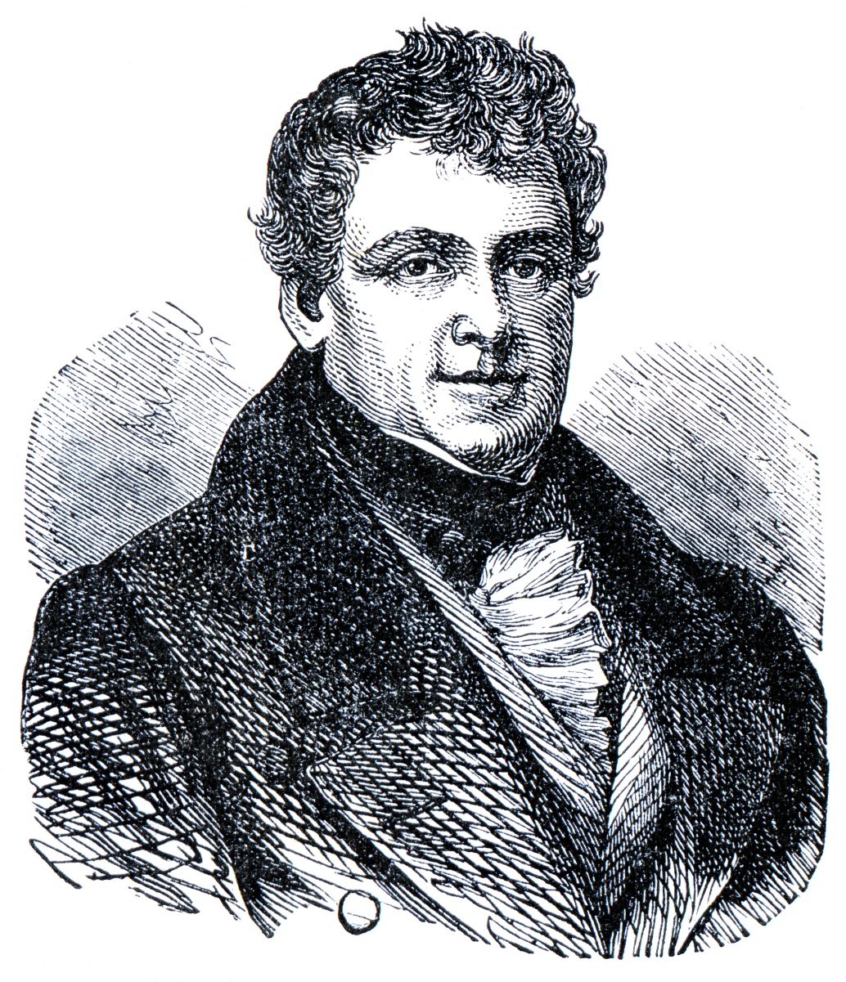
Dónall Ó Conaill (1775 – 1847)

Slide 2
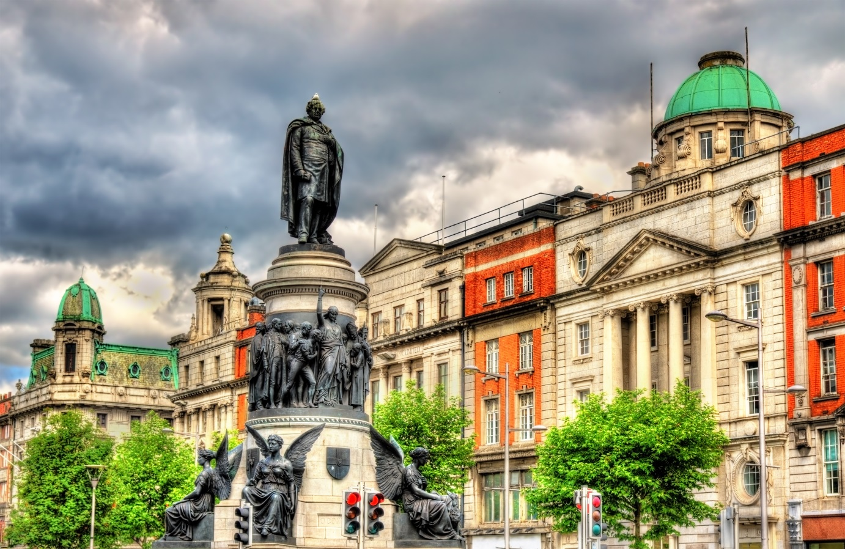
Seo Sráid Uí Chonaill i mBaile Átha Cliath. Ainmníodh an tsráid in ómós do Dhónall Ó Conaill. Tá dealbh mhór den Chonallach le feiceáil ar an tsráid freisin.
Ach cérbh é Dónall Ó Conaill agus cén fáth ar ainmníodh an tsráid seo agus go leor sráideanna eile ar fud na tíre ina onóir?

Slide 3
Amlíne
RCh
AD
600
400
200
0
200
400
600
800
1000
1200
1400
1600
1800
2000
Rugadh Dónall Ó Conaill (1775).
Rugadh Dónall Ó Conaill i gCiarraí sa bhliain 1775. Agus é ag fás aníos, chaith sé cuid mhór ama i dteach a uncail, Muiris, i nDoire Fhíonáin. Thóg Muiris Dónall faoina chúram agus chinntigh sé go bhfuair sé oideachas maith.
Nuair a bhí Dónall óg, bhí na Péindlíthe i bhfeidhm in Éirinn.
?
An cuimhin leat cad a bhí i gceist leis na Péindlíthe?

Slide 4
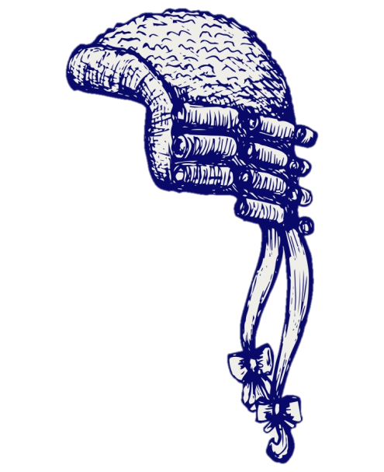
Amlíne
RCh
AD
600
400
200
0
200
400
600
800
1000
1200
1400
1600
1800
2000
Na Péindlíthe.
Rugadh Dónall.
Na Péindlíthe a thugtar ar na dlíthe frith-Chaitliceacha a tugadh isteach in Éirinn ag deireadh an 17ú haois. De réir na bPéindlíthe ní raibh cead ag Caitlicigh a bheith ina múinteoirí ná ina ndlíodóirí, scoileanna a reáchtáil ná talamh a cheannach. Bhí go leor rudaí eile freisin nach raibh cead acu a dhéanamh.
Caitliceach ba ea Dónall Ó Conaill. Mar gheall air sin, cuireadh chun na Mór-Roinne é chun oideachas a fháil. D’fhreastail sé ar scoil sa Fhrainc ón mbliain 1791 ar aghaidh.
Bhí maolú éigin ag teacht ar na Péindlíthe faoi dheireadh an 18ú haois. Cuireadh deireadh leis an gcosc a bhí ar Chaitlicigh a bheith ina ndlíodóirí sa bhliain 1793. Sa bhliain 1794 thosaigh Ó Conaill ag déanamh staidéir ar an dlí i Londain. D’fhill sé ar Éirinn in 1796 agus cháiligh sé ina abhcóide sa bhliain 1798.

Slide 5
Acht an Aontais
Ritheadh Acht an Aontais sa bhliain 1801. Mar thoradh ar an Acht, bunaíodh Ríocht Aontaithe na Breataine Móire agus na hÉireann. Cuireadh deireadh leis an bparlaimint i mBaile Átha Cliath agus uaidh sin amach is ar Pharlaimint Westminster i Londain a bhíodh feisirí parlaiminte na hÉireann ag freastal.

Slide 6
Bhí an Conallach go diongbháilte in éadan Acht an Aontais. Ba é mian a chroí go mbeadh parlaimint in Éirinn arís. Chomh maith leis sin, ba léir dó go raibh leatrom á dhéanamh ar na Caitlicigh in Éirinn agus sa Bhreatain go fóill. Ní raibh cead ag Caitlicigh a bheith ina bhfeisirí parlaiminte agus bhí a lán poist thábhachtacha eile sa stát nach raibh cead ag Caitlicigh cur isteach orthu. Ghoill seo go mór ar Ó Conaill.

Slide 7
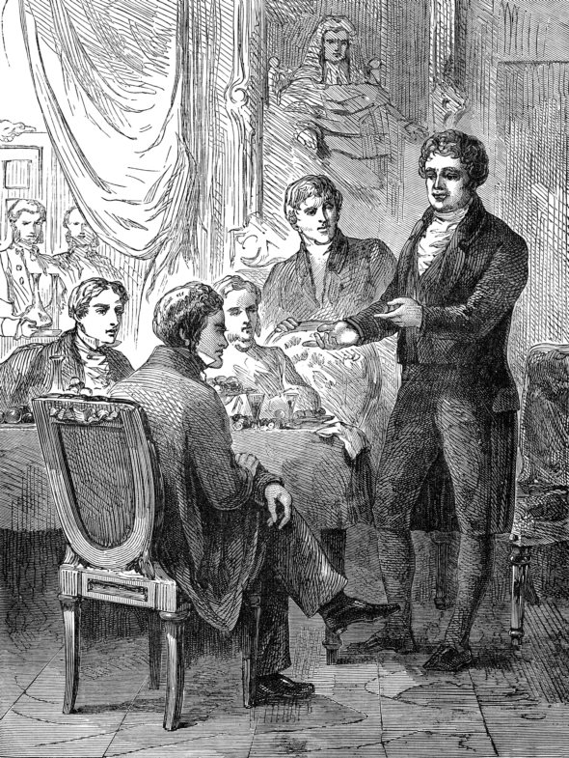
Compántas na gCaitliceach
Go luath sa 19ú haois thosaigh Ó Conaill ag stocaireacht ar son chearta na gCaitliceach. D’oibrigh sé leis ar feadh na mblianta agus sa bhliain 1823 bhunaigh sé Compántas na gCaitliceach chun troid ar son Fhuascailt na gCaitliceach, is é sin ceart na gCaitliceach a bheith ina bhfeisirí parlaiminte agus cur isteach ar phoist thábhachtacha eile sa stát. Bhí an Conallach go mór in éadan an fhoréigin agus chreid sé go bhféadfaí aidhmeanna Chompántas na gCaitliceach a bhaint amach go síochánta.

Slide 8
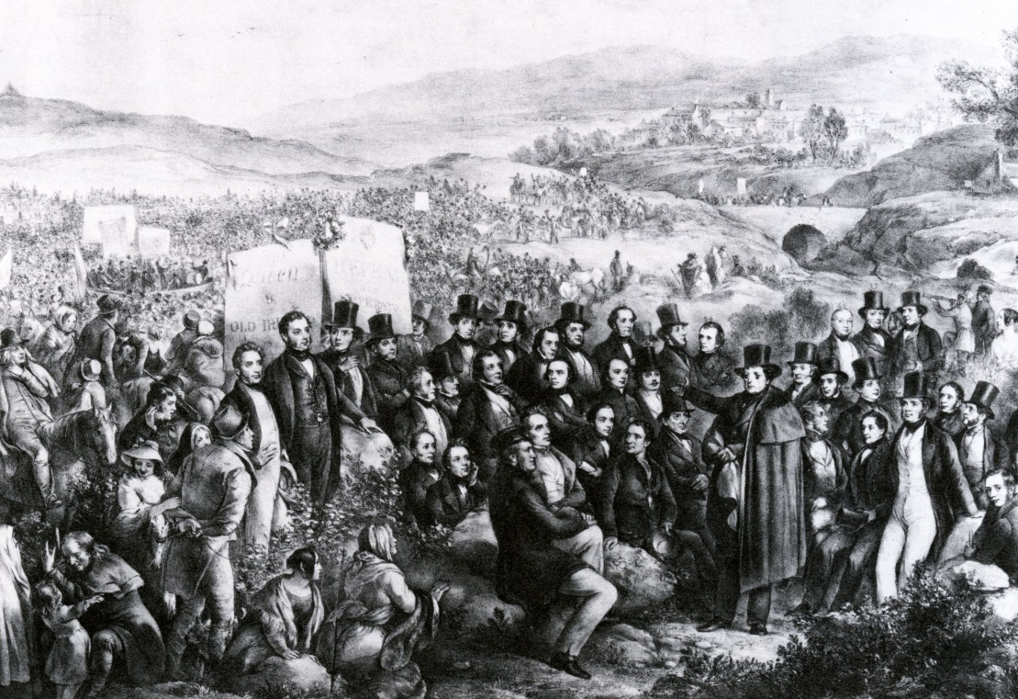
Compántas na gCaitliceach
Pingin in aghaidh na míosa a bhí mar tháille le ballraíocht a ghlacadh leis an gCompántas. An ‘Cíos Caitliceach’ a tugadh ar an táille sin. Ní mór an méid a bhí ann agus mar gheall air sin bhí go leor daoine in ann é a íoc. Níorbh fhada gur bailíodh suim mhór airgid. Roinnt den airgead a bailíodh, úsáideadh é chun cosaint dlí a chur ar fáil do thionóntaí ar imir a dtiarnaí talún leatrom orthu.
Chonaic rialtas na Breataine go raibh an feachtas ar son Fhuascailt na gCaitliceach ag bailiú nirt agus chuir sin imní orthu. Dá bhrí sin, shocraigh siad cosc a chur ar Chompántas na gCaitliceach sa bhliain 1825. Cúpla mí ina dhiaidh sin, áfach, bhunaigh Ó Conaill Compántas Nua na gCaitliceach agus lean cúrsaí ar aghaidh mar a bhí.

Slide 9
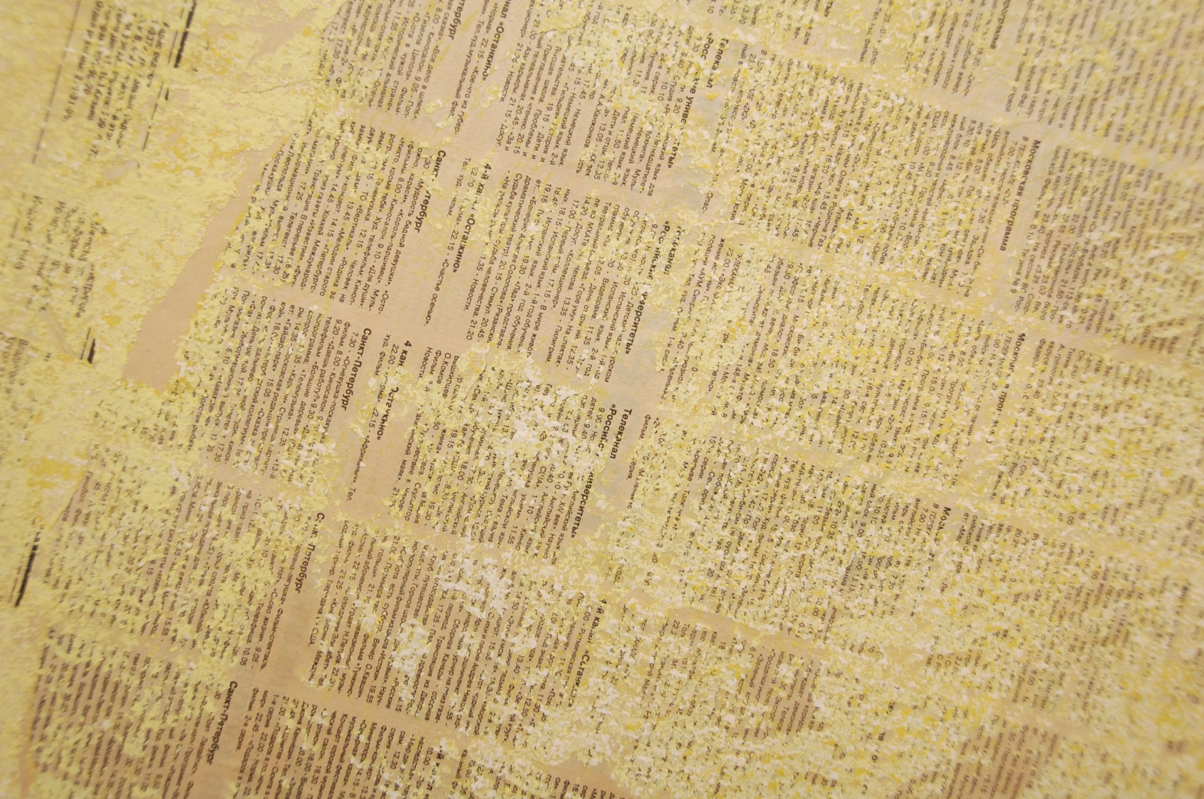
Toghchán an Chláir, 1828
Reáchtáladh fothoghchán sa bhliain 1828 i gCo. an Chláir. D’fhógair Ó Conaill go mbeadh sé féin ina iarrthóir. Seo thíos cuid d’fhorógra toghcháin a chuir Dónall Ó Conaill amach. Cuireadh i gcló é san Evening Post, nuachtán i mBaile Átha Cliath, ar an 24 Meitheamh 1828.
Fellow Countrymen – Your country wants a Representative – I respectfully solicit your suffrages to raise me to that station.
It is true that, as a Catholic, I cannot, and of course never will, take the oaths at present prescribed to Members of Parliament, but the authority which created those oaths – the Parliament, can abrogate them, and I entertain a confident hope that if you elect me, the most bigotted of our enemies will see the necessity of removing from the chosen representative of the people an obstacle which would prevent him from doing his duty to his King and his Country.
The oath at present required by law is – “That the sacrifice of the Mass and the Invocation of the blessed Virgin Mary and other Saints, as now practised in the Church of Rome, are impious and idolatrous.” Of course I will never stain my soul with such an oath; I leave that to my honourable opponent, Mr. Vesey Fitzgerald. He has often taken that horrible oath; he is ready to take it again, and asks your votes to enable him so to swear.
I would rather be torn limb from limb than take it. Electors of the County of Clare, choose between me, who abominates that oath, and Mr. Vesey Fitzgerald, who has sworn it full twenty times!!!
Daniel O’Connell
?
?
Cé a bheadh ábalta deireadh a chur leis an mionn, dar leis an gConallach?
?
Cé a bhí ag seasamh i gcoinne an Chonallaigh sa toghchán?
?
Cad a bhí ar na feisirí parlaiminte a shéanadh sa mhionn?
?
Cé na habairtí san fhorógra a thugann le fios nach mbeadh Ó Conaill sásta an mionn a thabhairt, dá dtoghfaí é?
Féach leathanach 66 i do leabhar oibre.
An Caitliceach a bhí ann?

Slide 10
Toghchán an Chláir, 1828
Thaistil vótálaithe an chontae uile, breis is 3000 duine, go hInis i gCo. an Chláir chun vóta a chaitheamh i mí an Mheithimh 1828.
Ní faoi rún a dhéantaí an vótáil an tráth úd. Mar gheall air sin, d’fhéadfadh tiarnaí talún pionós a ghearradh ar aon duine a vótálfadh in aghaidh a gcuid treoracha. Bhí tiarnaí talún an Chláir go nimhneach in aghaidh Uí Chonaill agus bhagair siad ar a gcuid tionóntaí go gcaithfí amach as a gcuid tithe iad dá vótálfaidís ar son an Chonallaigh.
In ainneoin na mbagairtí, vótáil na tionóntaí ar son an Chonallaigh. Toghadh ina fheisire do Chontae an Chláir é. Bua mór ba ea é sin do Chompántas na gCaitliceach.
Bhí teaghlaigh áirithe ann a d’fhulaing de bharr gur vótáil siad don Chonallach ach céim mhór a bhí ann i dtreo Fhuascailt na gCaitliceach agus rinneadh an bua a cheiliúradh i bhfad is i gcéin.

Slide 11
Acht Fuascailte na gCaitliceach, 1829
Thug Acht Fuascailte na gCaitliceach cead do Chaitlicigh a bheith ina bhfeisirí parlaiminte, ar an gcoinníoll go dtabharfaidís mionn dílseachta do Rí na Breataine. Bhí cead acu glacadh le formhór na bpost sa stát as sin amach freisin. Ghlac Dónall Ó Conaill a shuíochán in Westminster sa bhliain 1830. Bhí clú agus cáil bainte amach aige ar fud an domhain faoin am sin mar cheannaire ar cheann de na gluaiseachtaí daonlathacha ba mhó riamh.
Bhí an feachtas ar son Fhuascailt na gCaitliceach ag éirí níos láidre in aghaidh an lae agus bhraith rialtas na Breataine nach bhféadfaidís cur ina choinne níos mó. Tháinig eagla orthu go mbeadh éirí amach in Éirinn mura n-athrófaí na dlíthe. Ghéill siad,
mar sin, agus ghlac siad le hAcht Fuascailte na gCaitliceach sa bhliain 1829.

Slide 12
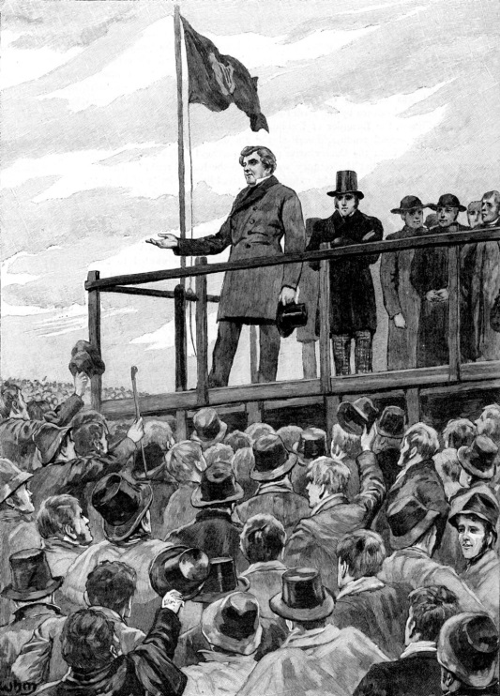
Aisghairm an Aontais
I ndiaidh dó Fuascailt na gCaitliceach a bhaint amach, chuaigh Ó Conaill i mbun feachtais ar son Aisghairm an Aontais. Theastaigh uaidh go mbeadh parlaimint in Éirinn arís agus go mbeadh deireadh iomlán le hAcht an Aontais. Bhunaigh sé Compántas Náisiúnta na hAisghairme sa bhliain 1840 chun brú a chur ar rialtas na Breataine Acht an Aontais a aisghairm.
D’eagraigh Ó Conaill ollchruinnithe ar fud na tíre mar chuid den fheachtas. Ba mhinic na cruinnithe sin in áiteanna stairiúla. Thagadh na céadta mílte daoine chun éisteacht leis.

Slide 13
Aisghairm an Aontais
Faoin mbliain 1843 bhí Compántas Náisiúnta na hAisghairme i mbarr a réime. Beartaíodh ollchruinniú a reáchtáil i gCluain Tarbh i mí Dheireadh Fómhair na bliana sin. Chuir na sluaite ó gach cearn d’Éirinn chun bóthair chun bheith i láthair ag an gcruinniú.
Bhí rialtas na Breataine in Westminster ag éirí buartha faoin méid tacaíochta a bhí á fáil ag Ó Conaill, áfach, agus chuir siad cosc ar an gcruinniú. Tugadh breis saighdiúirí go Cluain Tarbh agus tháinig longa cogaidh isteach i gCuan Bhaile Átha Cliath. Bhí eagla ar Ó Conaill go mbeadh foréigean agus doirteadh fola ann. Mar sin, shocraigh sé an cruinniú a chur ar ceal.

Slide 14
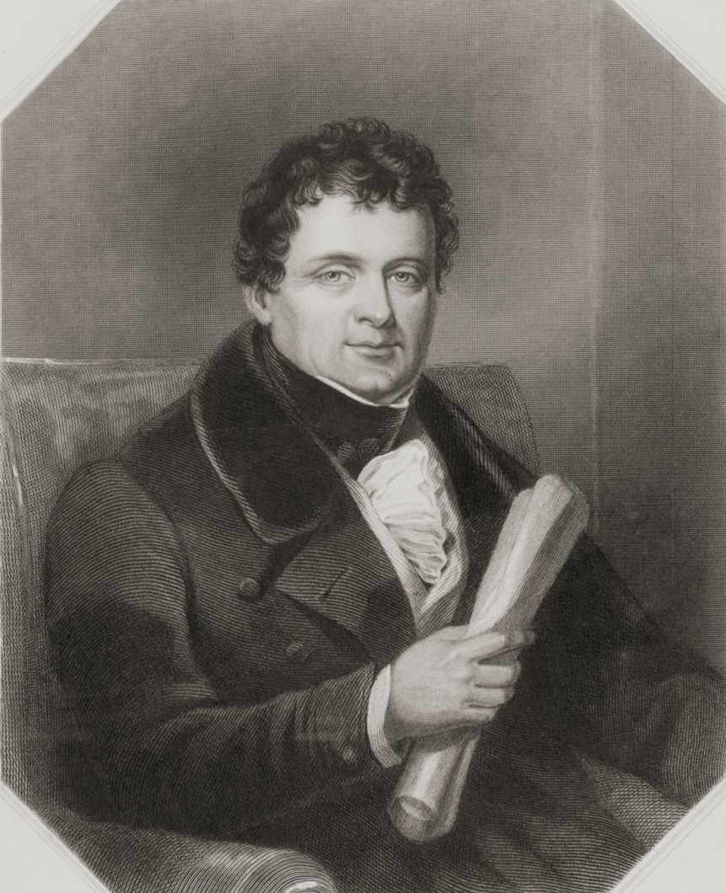
Tháinig meath ar chumhacht agus éifeacht Uí Chonaill ina dhiaidh sin. Shíl roinnt daoine i gCompántas na hAisghairme go raibh sé róshean agus róbhog. Bhí Ó Conaill glan in aghaidh an fhoréigin go fóill, mar a bhí le blianta fada. I dtús na 1840idí, tháinig grúpa eile darbh ainm ‘Éire Óg’ chun cinn mar chuid de Chompántas na hAisghairme, áfach. Bhí siadsan i bhfabhar foréigean a úsáid chun saoirse a bhaint amach d’Éirinn. Scoilt siad go hiomlán le Compántas na hAisghairme sa bhliain 1846.

Slide 15
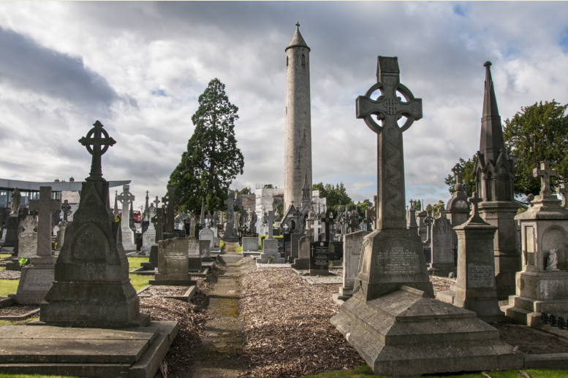
Faoin am sin bhí an Gorta Mór ag leathadh trasna na tíre. Bhí an tsláinte go dona ag Ó Conaill. Cailleadh é in Genova na hIodáile sa bhliain 1847. Tugadh a chorp ar ais go hÉirinn agus cuireadh i Reilig Ghlas Naíon i mBaile Átha Cliath é.

Slide 16
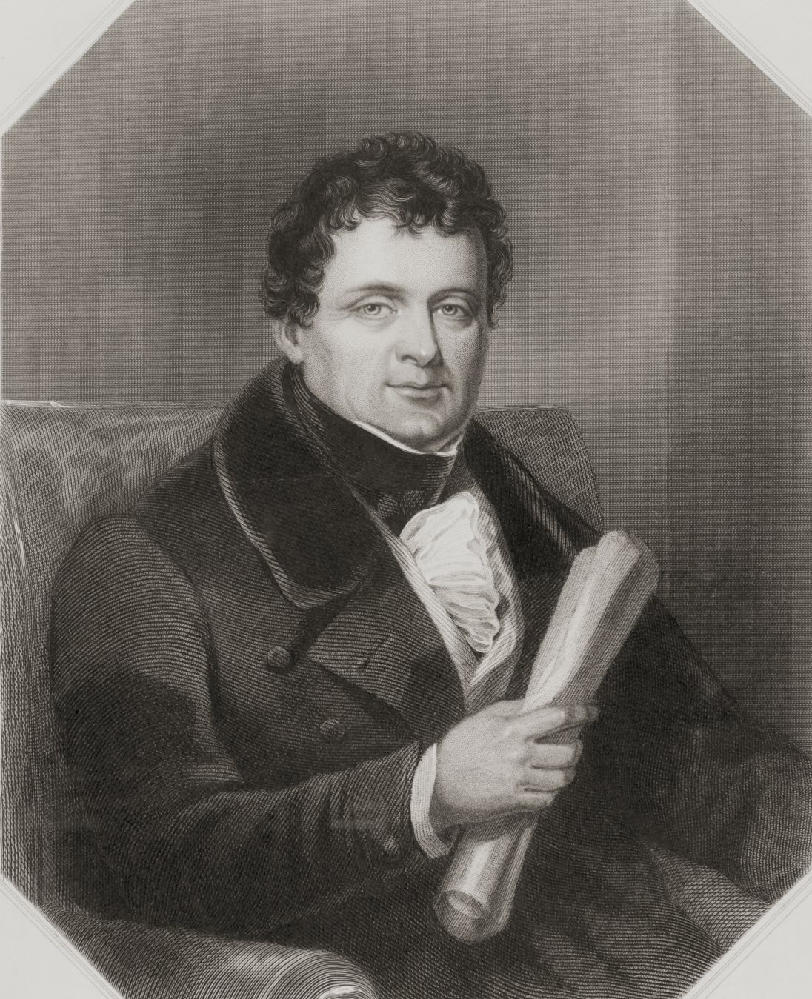
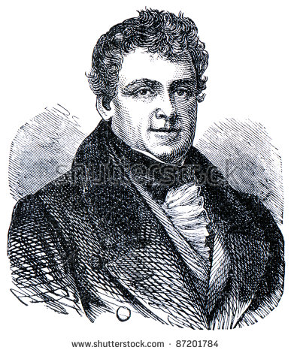
Beidh cuimhne ar Dhónall Ó Conaill go brách mar abhcóide, mar pholaiteoir agus mar fhear síochánta a d’oibrigh gan stad gan staonadh i rith a shaoil ar son chearta na gCaitliceach. Beidh cuimhne air, go háirithe, mar an ‘Fuascailteoir’, a bhain Fuascailt na gCaitliceach amach sa bhliain 1829.

Slide 17
Fíor nó Bréagach?
Ráiteas | Fíor | Bréagach
Rugadh Dónall Ó Conaill i gCo. Loch Garman.
Bunaíodh Compántas na gCaitliceach sa bhliain 1823.
Cháiligh Ó Conaill ina mhúinteoir sa bhliain 1798.
Bhí ar bhaill de Chompántas na gCaitliceach euro amháin in aghaidh na míosa a íoc leis an gCompántas.
Ritheadh Acht an Aontais sa bhliain 1801.
Bhunaigh Ó Conaill Compántas Náisiúnta na hAisghairme sa bhliain 1840.
Bhuaigh Ó Conaill an toghchán i gCo. Chiarraí sa bhliain 1828.
Glacadh le hAcht Fuascailte na gCaitliceach sa bhliain 1829.

Slide 18
Cliceáil ar an nasc seo chun eolas a fháil faoin teach inar tógadh Dónall Ó Conaill: derrynanehouse.ie/ga/
Cliceáil ar an nasc thíos chun féachaint ar fhíseán faoin gConallach:
www.youtube.com/watch?v=kmM_HEHhvWM

Slide 19
Íomhánna: Alamy, Shutterstock
Tagairtí:
The formation of the Catholic Association, an Irish Roman Catholic political organisation set up by Daniel O'Connell in the early nineteenth century to campaign for Catholic emancipation within the United Kingdom of Great Britain and Ireland. It was one of the first mass-membership political movements in Europe. De Luan / Alamy Stock Photo
DANIEL O CONNELL Irish political leader addresses a Catholic meeting in County Clare in 1828. Pictorial Press Ltd / Alamy Stock Photo
Daniel O'Connell speaking at a meeting in Trim, County Meath, Ireland. DOC: Irish political leader, campaigned for Catholic. Lebrecht Music & Arts / Alamy Stock Photo
Daniel O'Connell, aka The Liberator or The Emancipator, 1775 - 1847. Irish political leader. Classic Image / Alamy Stock Photo
DUBLIN. IRELAND - September 09 ,2017 : Daniel O'Connell's Round Tower on Glasnevin Cemetery. Yulia Plekhanova / Shutterstock.com
Rinneadh gach iarracht teacht ar úinéir an chóipchirt i gcás na n‑íomhánna atá ar na sleamhnáin seo. Má rinneadh faillí ar aon bhealach ó thaobh cóipchirt de ba cheart d’úinéir an chóipchirt teagmháil a dhéanamh leis na foilsitheoirí. Beidh na foilsitheoirí lántoilteanach socruithe cuí a dhéanamh leis.
© Foras na Gaeilge, 2019
An Gúm, Foras na Gaeilge, 63-66 Sráid Amiens, Baile Átha Cliath 1

